Slide 1
Разучивание песни
с использованием
мнемотехники
«Что такое Осень?»
муз. и сл. Г. Дёмкиной

Slide 2
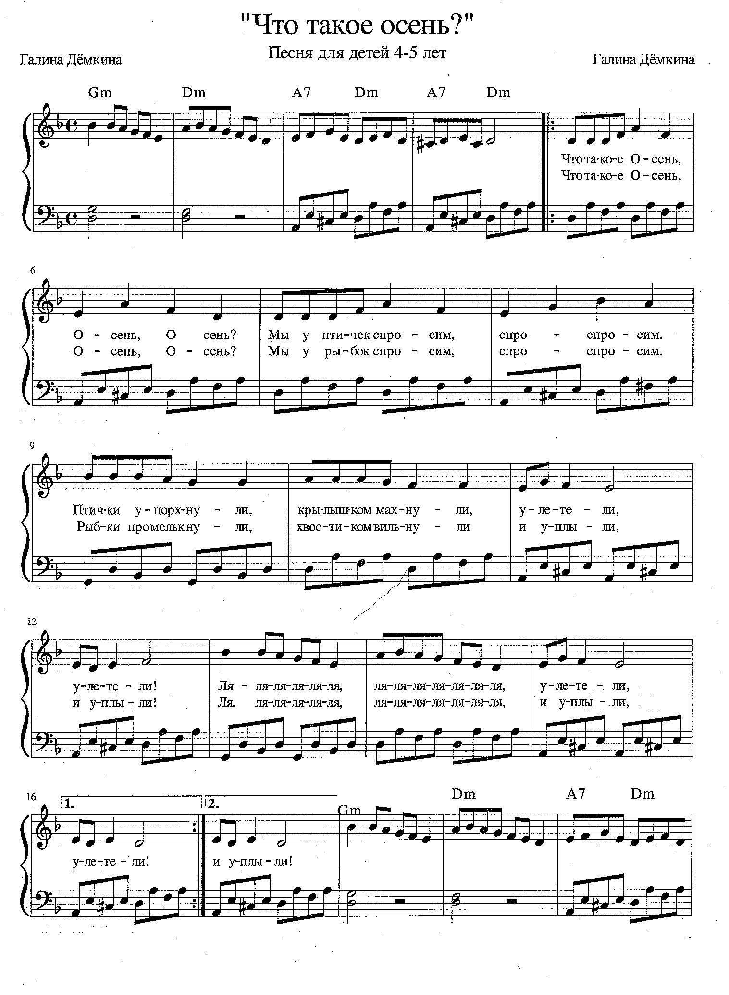

Slide 3
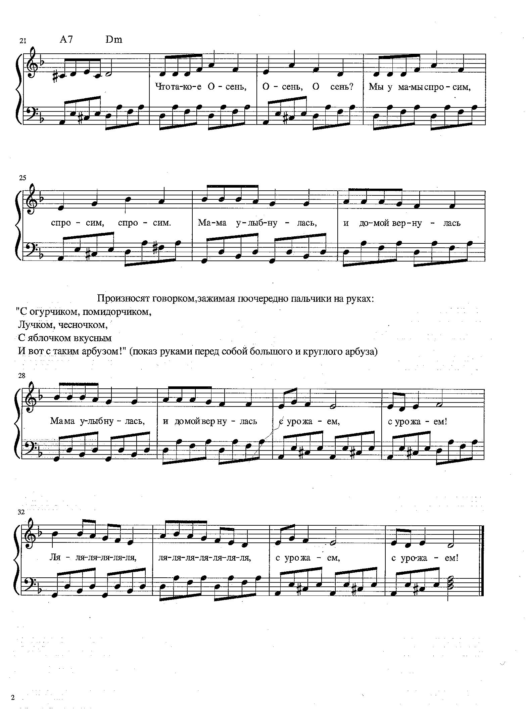

Slide 4
Алгоритм разучивания текста песни с
использованием мнемотехники
• Педагог поет песню под фортепианный аккомпанемент, слайды
меняются автоматически (Начало песни с 5-го слайда). Дети определяют характер музыки, рассказывают о чем поется в песне.
• Педагог работает с кадрами в режиме «стоп-кадр», совместно с детьми определяется текстовое значение каждой картинки.
• Дети работают по картинкам, восстанавливают текст песни.
• Педагог поет песню по картинкам вместе с детьми «a’ capella».
• Педагог и дети исполняют песню с образными движениями (без
показа картинок) . Варианты исполнения - «a’ capella», под аккомпанемент.

Slide 5
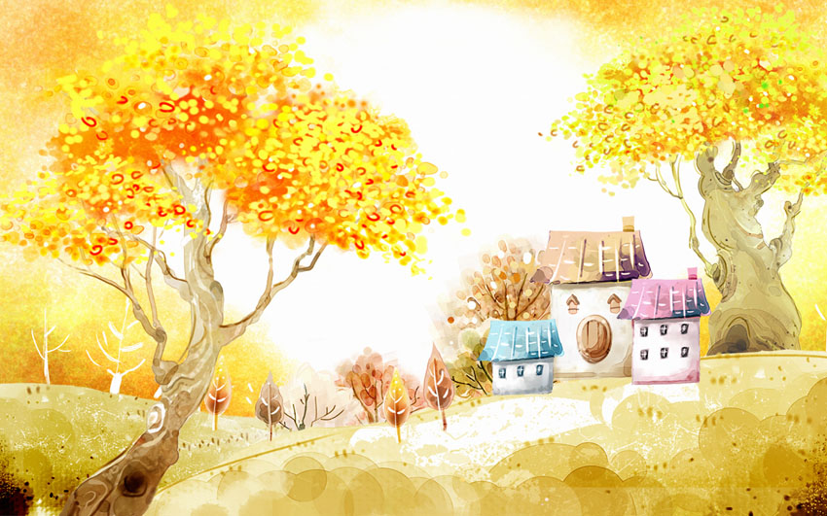

Slide 6
Что такое осень, осень, осень?

Slide 7
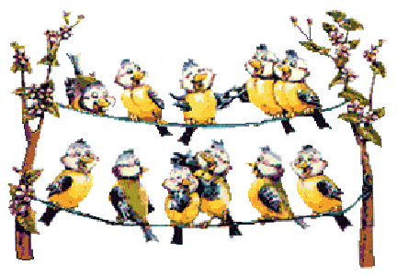
Мы у птичек спросим, спросим, спросим!

Slide 8
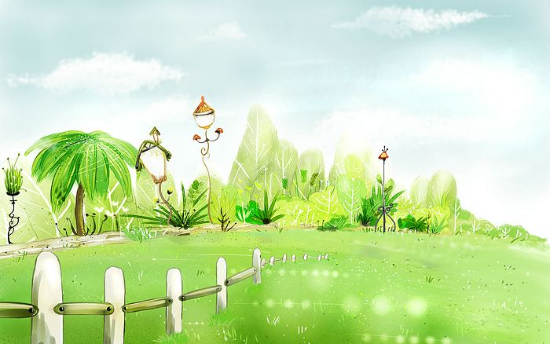
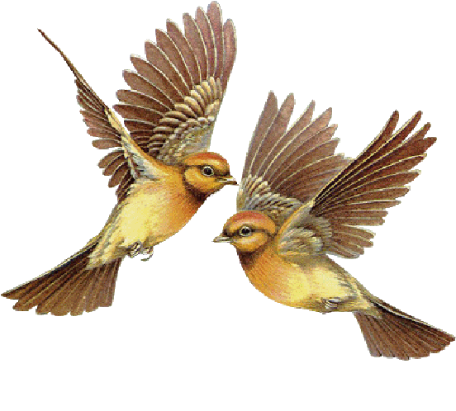
Птички упорхнули, крылышком махнули

Slide 9
Улетели, улетели! Ля-ля-ля-ля-ля, ля-ля-ля-ля-ля…
Улетели, улетели!

Slide 10
Что такое осень, осень, осень?

Slide 11
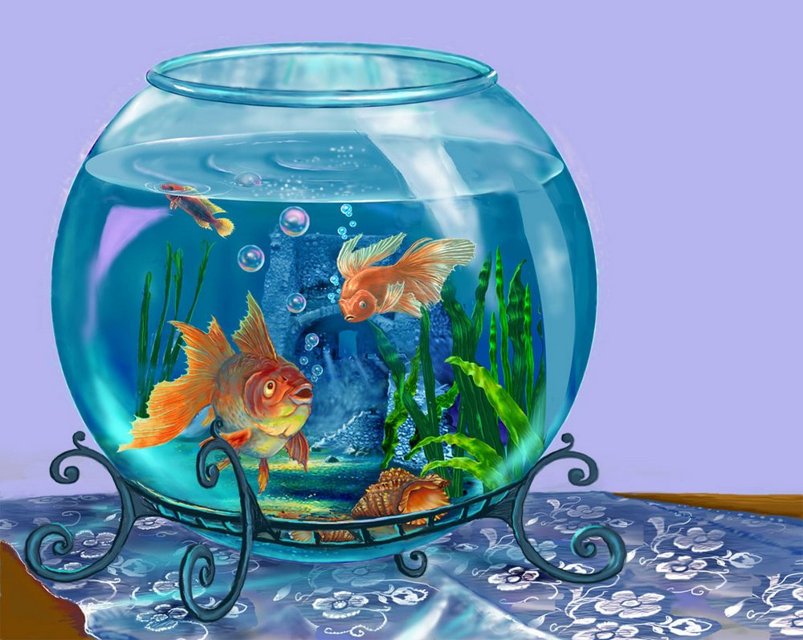
Мы у рыбок спросим, спросим, спросим!

Slide 12
Рыбки промелькнули, хвостиком вильнули

Slide 13
И уплыли , и уплыли! Ля-ля-ля-ля-ля-ля,
Ля-ля-ля-ля-ля-ля-ля… И уплыли, и уплыли!

Slide 15
Что такое осень, осень, осень?

Slide 16
Мы у мамы
спросим,
спросим,
спросим!

Slide 17
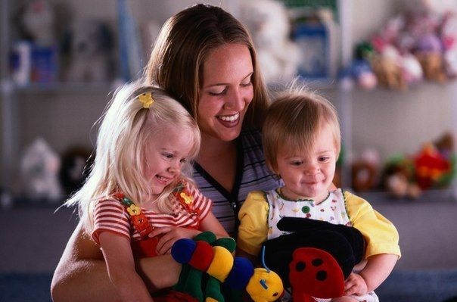
Мама улыбнулась и домой вернулась

Slide 18
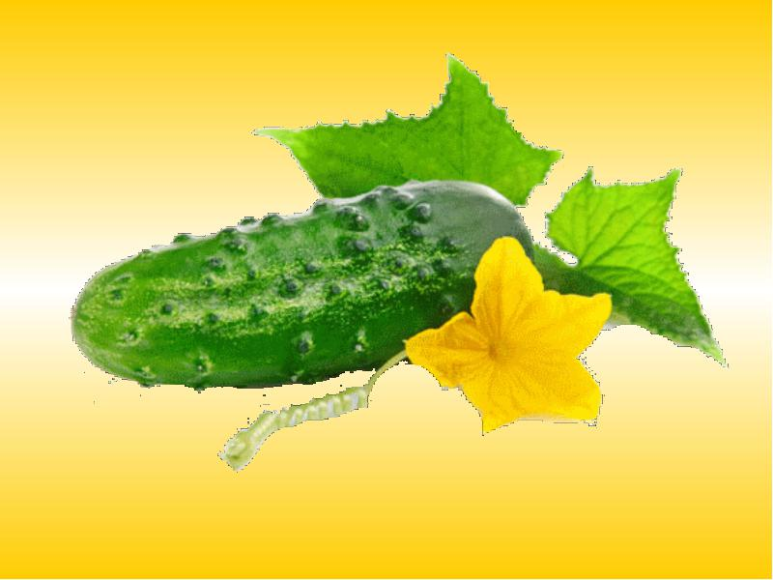
С огурчиком

Slide 19
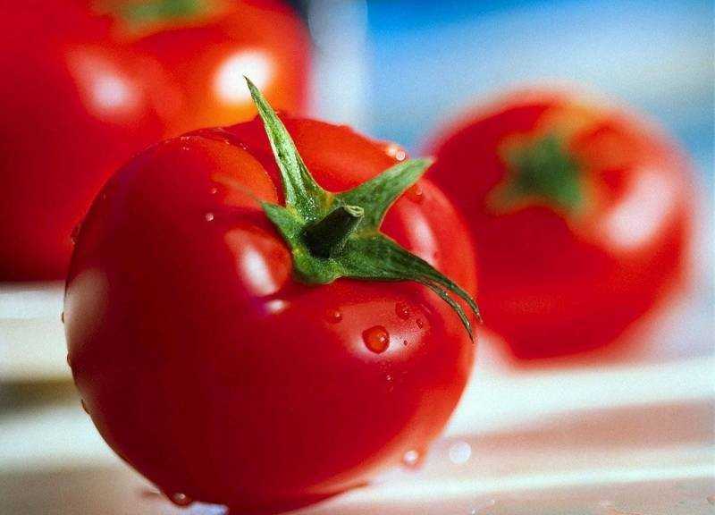
Помидорчиком

Slide 20
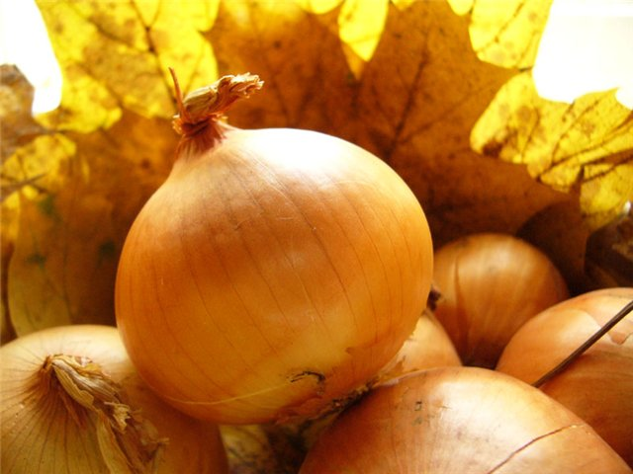
Лучком

Slide 21
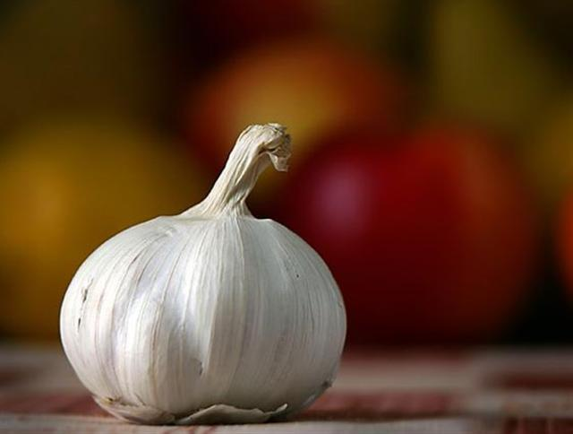
Чесночком

Slide 22
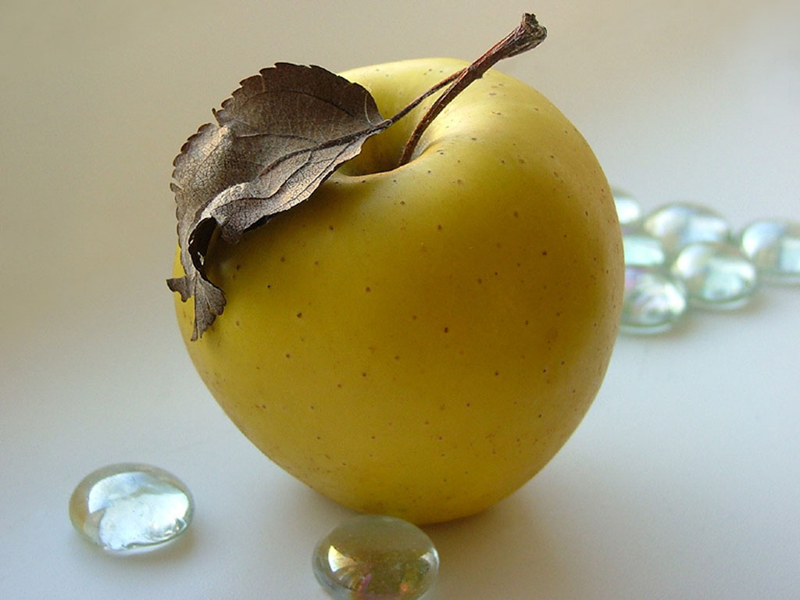
С яблочком вкусным

Slide 23
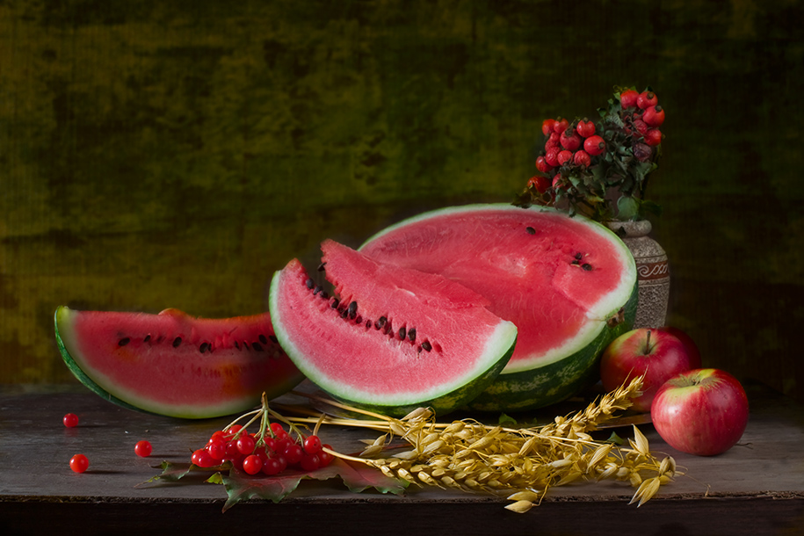
И вот с таким арбузом!

Slide 24
Мама улыбнулась и домой вернулась

Slide 25
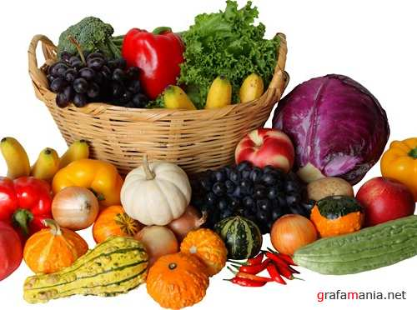
С урожаем,
урожаем!

Slide 26
Презентацию по разучиванию песни с использованием мнемотехники подготовила:
Мельникова Любовь Александровна
музыкальный руководитель 1 категории
МБДОУ № 29 «Медвежонок»
г. Невинномысск
2017 г.

